Slide 1
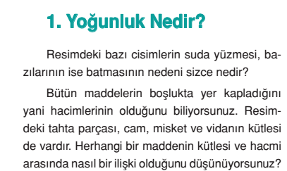
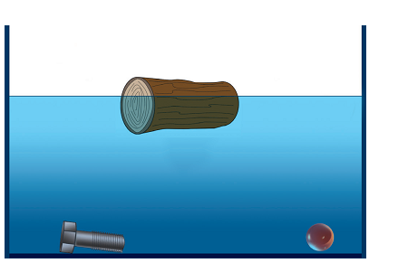
(Özkütle)

Slide 2
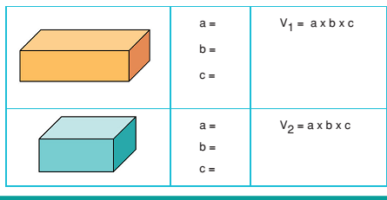
Hacim:
Maddenin uzayda kapladığı yere hacim denir.
Hacim birimi mililitre (mL) ya da santimetreküp (cm³), Litre (L) ya da desimetreküp (dm³), ve metreküp (m³) kullanılır. Hacim “v” sembolü ile gösterilir.

Slide 3
Yoğunluk nedir?
**Yoğunluk bir maddenin birim hacimdeki kütlesine denir.
**Maddenin ayırt edici özelliğidir, “d” sembolüyle gösterilir.
Örnek:
Sınıf içinde öğrenci sayısı artarsa yoğunluk artmış olur.
Aynı yolda giden araç sayısı artarsa trafik yoğun deriz. Birim hacimde madde miktarı artarsa yoğunluk artar.

Slide 5
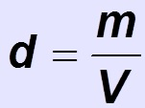
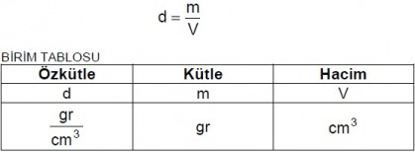

Slide 6
Kütlesi 320 g, hacmi 40 mL olan bir maddenin yoğunluğu aşağıda hesaplanmıştır. Bu hesaplardan hangisi doğrudur?

Slide 7
Aşağıdaki maddelerin yoğunluklarını hesaplayın.

Slide 8
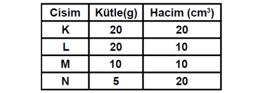
(2013 TEOG I.Dönem Sorusu) K, L, M ve N cisimlerine ait kütle ve hacim büyüklük değerleri tabloda verilmiştir.
Buna göre, hangi cismin yoğunluğu (öz kütle) en büyüktür?
YOĞUNLUK

Slide 10
Farklı Maddelerin Yoğunlukları
Maddeler | Yoğunluk (g/cm³)
Su | 1
Etil Alkol | 0,78
Ayçiçek Yağı | 0,92
Mum | 0,8
Çinko | 7
Demir | 7,8
Bakır | 8,9
Alüminyum | 2,7
Altın | 19,3
Gümüş | 10,5
Cıva | 13,6

Slide 11
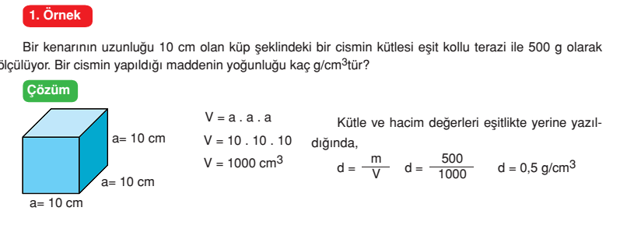
D.K. SAYFA:84

Slide 14
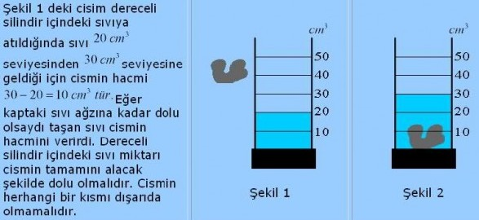
Düzgün olmayan katıların hacmi nasıl ölçülür ?
- Düzgün olmayan katı maddelerin hacminin ölçülmesi

Slide 15
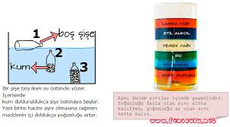

Slide 16
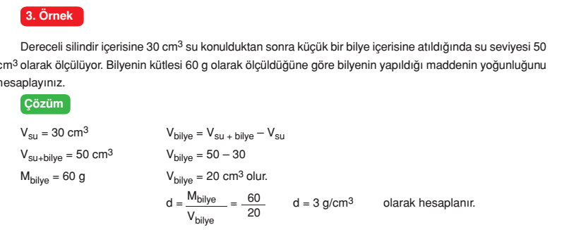

Slide 18
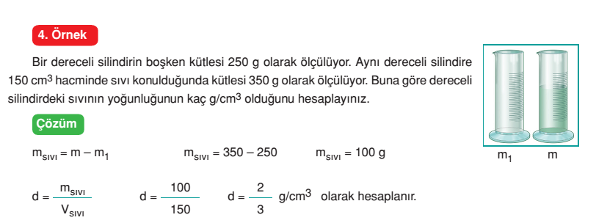

Slide 20
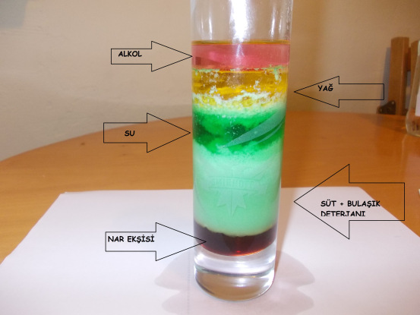

Slide 21
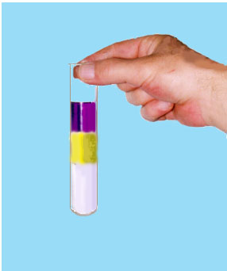
su, sonra zeytinyağı, ispirto
gaz yağı

Slide 22
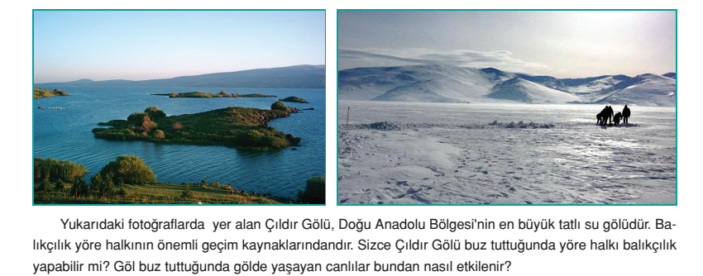

Slide 23
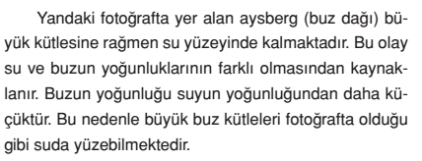
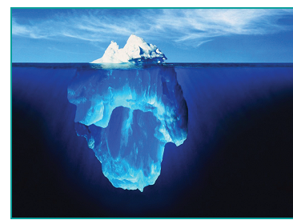
Aşağıdaki

Slide 25
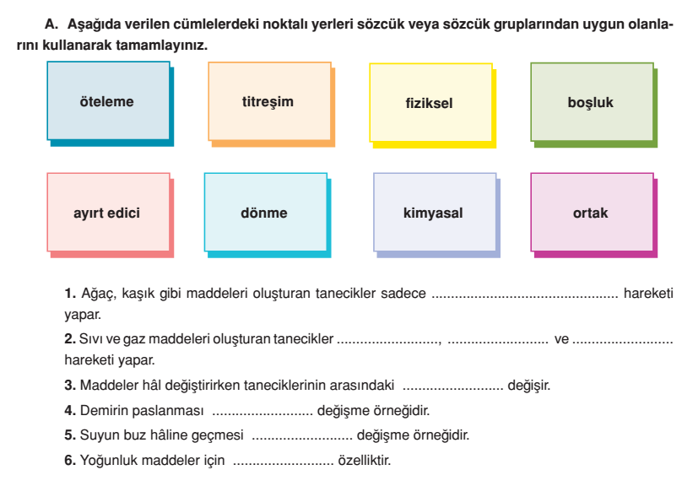

Slide 33
